Slide 1
PAP 기능 정의 (7차)
Equipment DB / UI / 데이터 연동
공정설계팀/화공기술센터
2020.09.17

Slide 2
목차
0. Template.db 파일 반영
EQ DB 테이블
PFD-SPPID 매핑
기타 attribute table 및 Import 들
기타 Update 들

Slide 3
0. Template.db 파일에 반영 사항
HMB_composition 테이블 COMP70 까지 확장 – 완료
Dictionary 테이블 (행 1754개)
Material 테이블 (행 32개)
eq_dwg_note 테이블
psn 관련 2개 테이블 (뒤에 설명 있음)

Slide 4
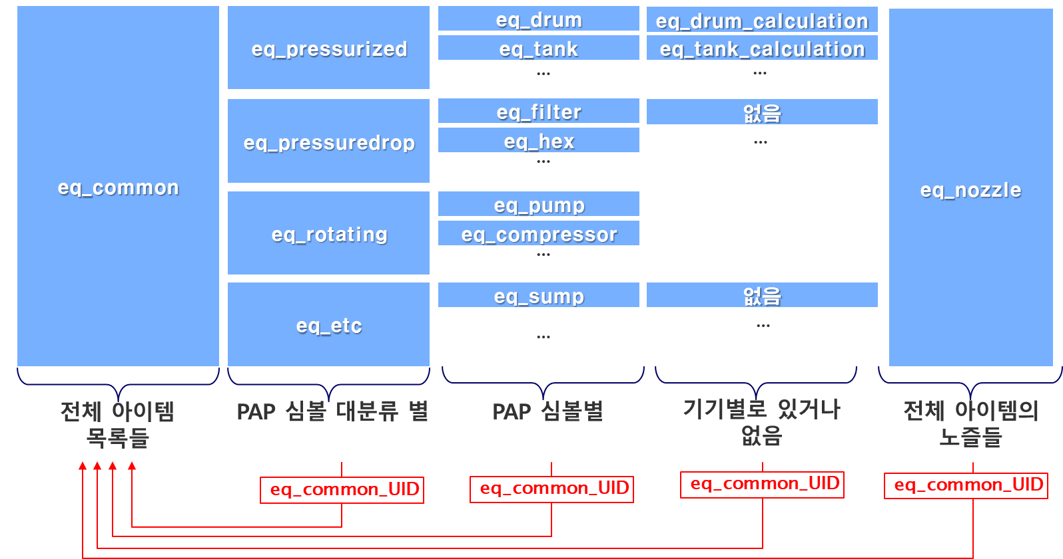
1.1. EQ DB 테이블 생성
[EQ] 테이블의 전체 구조. 총 5단 구성 연동. eq_common 이하 4개는 동등한 level
[EQ] 테이블의 상세 구조.
노란색: 수정필요 및 신규 추가 title
녹색: eq_common_UID 라는 FK (delete 도 같이)

Slide 5
1.2. EQ Data 용 UI 생성
- PAP 의 상단 메뉴에
data input 이라는 신규 부분 생성
- 하위 메뉴 목록은
아래와 같이 3개로 구성
[preliminary eq data input]
[calculation sheet]
[export eq data sheet]
- 이 중, 이거 실행시 현재의 UI에서 좌측Item list에 ‘itemtag’ 목록도 보이게 해서 user 더블클릭을 통해 다음장 ‘Data Compare’ 팝업 띄우기
<UI>
아이템을 찾기위한 간단한 검색창 (필터링)
1개 아이템 선택 후,,,,
모든 eq 들의 itemtag 들의 목록
(뒷장)

Slide 6
1.2. EQ Data 용 UI 생성
<DB> : 현 상태에서는 Data source 가 다른 것들이 많음 / Rev 은 거의 A만 있음
Tag | Name | Attr 1 | Attr 2 | Attr 3 | Attr 4 | Attr 5 | Rev | Data Source
V-100 | XX Drum | 11 | 22 |  | 1 | AA | A | FEED DS
V-100 | XX Drum | 11 | 22 | 33 |  | AA | A | PFD spec
V-100 |  | 11 | 21 | 33 | 2 | AA | A | P&ID spec
V-100 |  | 11 | 22 | 33 | 2 | AA | A | EQ list
1개 아이템 선택 후,,,,
View를 생성시킴
(예. V-100)
<UI> : 값이 다른것들만 View를 생성 & 선택 값을 받음
Tag | Data Source 1 | Data Source 2 | Data Source 3 | Data Source 4
 | FEED DS | PFD Spec | P&ID Spec | EQ List
Attr 2 | 22 | 22 | 21 | 22
Attr 4 | 1 |  | 2 | 2
- Attr 1 은 4개 값이 모두 동일하므로
UI에 안나옴
- Attr 2는 1개가 다르므로 UI에 나옴
- Attr 3은 blank 값빼고 나머지가 동일하므로 UI에 안나옴
- Attr 4 는 blank 값빼고 나머지가 다르므로 UI에 나옴

Slide 7
1.2. EQ Data 용 UI 생성
User 가 값을 click 으로 선택함
<UI> : 값이 다른것들만 View를 생성 & 선택 값을 받음
Tag | Data Source 1 | Data Source 2 | Data Source 3 | Data Source 4
 | FEED DS | PFD Spec | P&ID Spec | EQ List
Attr 2 | 22 | 22 | 21 | 22
Attr 4 | 1 |  | 2 | 2
그리고 확정을 하면,,,
User가 선택한 값 기준으로
다음장의 UI가 뜸
OK
Column 선택 시 일괄 선택

Slide 8
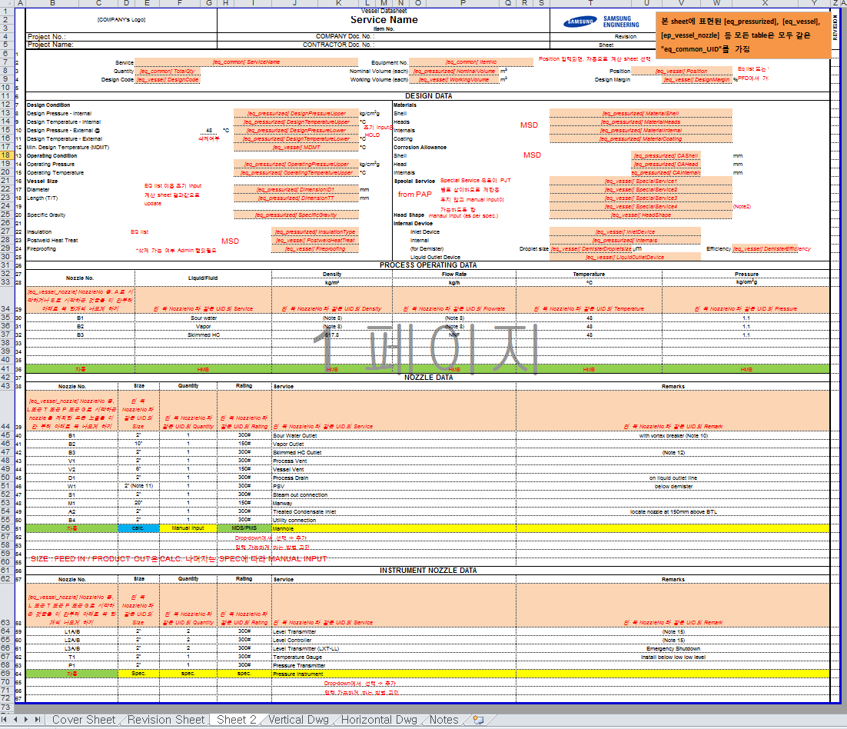
작업 필요항목: 주황색
1.2. EQ Data 용 UI 생성
- 첨부 엑셀파일을 PAP 의 UI 창에 왼쪽 예시와 같이 띄워야 함
- 이때 eq 관련 DB 들 (총5개) reading 하여 값을 뿌려줘서 UI 생성시킴 (sheet2)
(첨부에 주소 매핑되어 있음)
- 여기서 뭔가 작업 후 “save” 를 하면
매핑되어 있는 주소에 insert 시킴
- 이때 data source 는 “StandardDS”
- 이때 Rev 는 사용자 문자 입력
- 또한 비정형 데이터가 있는 시트는 뒷장 방안에 따라 별도 저장

Slide 9
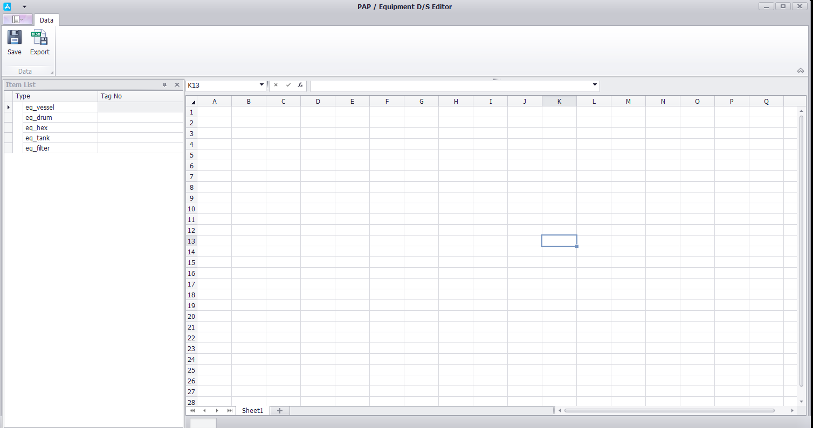
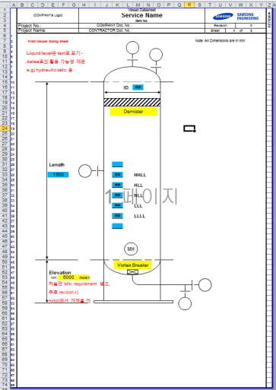
1.3. EQ Data 용 비정형 데이터 처리
<검토요청>
- 대상: 앞장 첨부 엑셀파일 중, 아래 시트들은 graphic 및 long text (비정형 데이터) 가 담겨있는데, 이것도 대상으로 data 저장/관리가 필요함.
Vertical Dwg / Horizontal Dwg / Notes
- 현재의 save 는 ## 으로 매핑된 곳의 값만 update 혹은 insert 함
- 별도 View 공간 만들어서 엑셀 파일 자체를 특정 공간에 저장함 (Save as)
- eq DB 에는 사용자가 지정한 path 이름만 있음
- 다음번에 불러올때 그 공간의 파일을 불러와서 UI에 view 생성 시킴.
- 재 저장 시에는 다시 user 가 지정한 latest path 정보 추가
기기 템플릿
(현재 PAP 프로그램 파일즈에 저장된 템플릿)
별도로 엑셀 파일
View 형성

Slide 10
별도 drawing system
1.3. EQ Data 용 비정형 데이터 처리
UI 좌측에 tool bar로 equipment 그림 가능하도록 기능 추가
PAP eq DB 및 작화 모듈의 아래 그림 그대로 가져오기
1) drum, reactor, tank, column
2) instrument tag에서 글씨없이 풍선모양만 가져옴
아래 사항은 user가 위의 그림에 추가하여 표현가능하도록 구성
1) text box
2) 작대기, 양방향 화살표 등 지시선
- 이 UI에서 완성된 그림은 모두 기기별로 별도 DB로 저장
기기 작화 공간
작화
라이브러리 목록
(컴포넌트)
노즐
부트
딥파이프
Demister
Weir 등
텍스트 박스
지시선 등
DimensionID1
DimensionID2
DimensionID3
DimensionTT
DimensionTT1
DimensionTT2
DimensionTT3
UI 우측에 그림 그리는 칸 외에 DB에서 dimension 정보(오른쪽 attributes)를 띄워서 drag&drop 되도록 구현

Slide 11
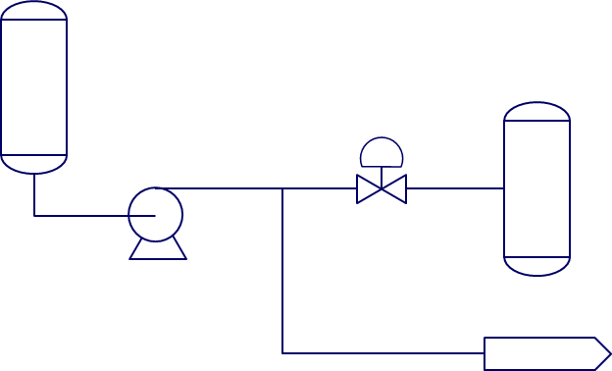
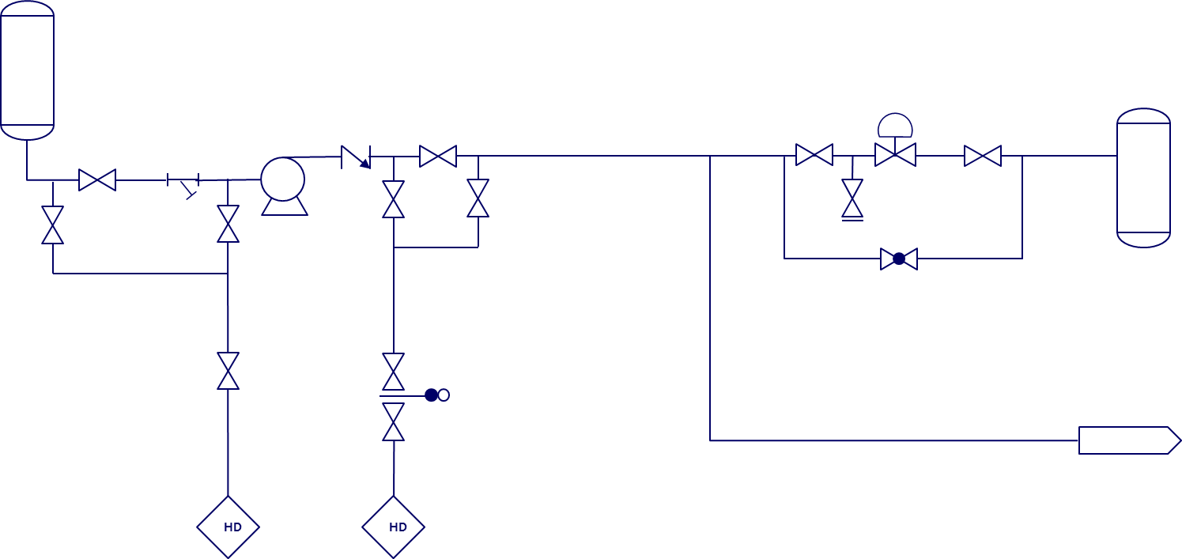
2.1. PFD – P&ID mapping (Process Line)
<PFD>
- PAP 의 작화로 완성
- 기기 tag no / 연결정보 / 순서정보 있음
- Stream no 자동 assign 기능 있음
<P&ID>
- SPPID drafting 으로 완성
- SPPID auto breaker 구동
- PSN 구동으로 연결정보 / 순서정보 추출
Tag no / 순서 정보 / 아이템 타입 / Tee 위치 기반하여
Line DB related stream no 에 stream no 자동완성
그 후 Update Line 기능 가능 (HMB의 물성/조건 연계)

Slide 12
2.2. Logic
테이블이름.속성이름
<PAP 작화 정보: Components 및 Point 테이블>
- 출발/도착지는 모두 Pressurized 아이템의 범위임 (column vessel tank 순의 우선순위)
- 출발점~도착지 topology 구성. PAP_topology 로 배열 명명
이 중 tee 가 없는 topology 를 우선순위로 하며, 다른 테이블들과의 참조값은 Name 임 (tag no)
<PSN 정보: psn_SPPIDPipeSystemNetwork 테이블>
- From_Data 및 To_ \m Data 항목에서 이 참조값 (Components.Name) 과 동일한 출발지/목적지를 정렬
- TopologySet_OID_Key 항목에서 1개 이상의 Line no 가 얻어짐
- 또한 여러 개의 PSN set 이 얻어짐
- OID 별로 여러 개 set 저장
< PSN 정보: psn_SPPIDPathItem 테이블>
- 이 테이블의 TopologySet_OID 항목에서 psn_SPPIDPipeSystemNetwork.TopologySet_OID_Key 와
동일한 항목 선택
- SequenceData_OID 항목에서 가장 오른쪽 언더바 다음 번호 오름차순 정렬
- 상기 여러개의 Line No 순서대로 정렬
- 최종적으로 PSN set 별로 Piperun 만 선별이 가능함

Slide 13
2.2. Logic
테이블이름.속성이름
<Mapping 및 데이터 갱신>
- 앞 PAP_topology 배열내의 중간 아이템이 출현하기 전까지
Components.HMB_condition_StreamNumber → Line.RelatedStreamNo1 에 씀
- 중간 아이템 판단근거 = Tag no / Measured 값 / 아이템 타입 순서대로 PAP_topology 와 psn_PathItem.Type 과의 일치여부를 판변
- 종결점은 PAP_topology 에서 마지막 아이템이 나오기 전까지
- 위 여러 개의 PSN set 이 있는경우 반복, 이때 이미 RelatedStreamNo1 값이 있으면 데이터 갱신 제외
<반복>
- PAP_topology 대상으로 모두 매핑-데이터 갱신 완료되면 종료
<Tee 처리>
- 상기 반복이 완료된 이후에는 출발/도착점 중 1개가 tee인 아이템만 남게됨
- Tee 가 시작점인 경우 흐름의 역방향 / Tee가 도착점인 경우 정방향으로 PAP_topology 를 구성
- 이후 과정은 동일

Slide 14
3. Import
<Import PSN>
- 첨부 PSN 엑셀파일을 그대로 import 함. DB구조 동일
<Import BEDD>
- 현재 BEDD 구조 그대로 데이터만 입력하는 UI 구성
<Site Condition 입력>
- 현재 Configuration 테이블에 아래 항목 추가 & Configuration UI 에 Value 값을 입력 받는 UI 추가
Section | Key | Value | Action | From | To | DataSource | Check
Site Condition | UnitsOfMeasurement
Site Condition | BaromaticPressure
Site Condition | DryBulbTemperature
Site Condition | WetBulbTemperature
Site Condition | AmbientMinTemperature
Site Condition | AmbientMaxTemperature
Site Condition | RelativeHumidity
Site Condition | HumidityMax
Site Condition | HumidityMin
Site Condition | NoiseLevel
Site Condition | SolarRadiationforFlareDesign
Site Condition | TrimTemperature
Site Condition | EquipmentDesignTemperature_Solar

Slide 15
3. Import
<Import 3D Model (Fitting)>
- 첨부 엑셀 파일 중 import 함. ExportDB 시트만 적용이며, DB구조 고안 필요 (단순 행/열 전환?)
라인별/아이템별 값 저장 필요,,, DB 구조 구상 필요
<Import 3D Model (Elevation)>
- 첨부 엑셀 파일 중 import 함.
< DB 구조 >
Item Name | SmartPlant 3D Name | SmartPlant 3D Location_E | SmartPlant 3D Location_N | SmartPlant 3D Location_EL
그대로 | 그대로 | “E” 항목만 공백과 뒤에 단위없이 숫자만 | “N” 항목만 공백과 뒤에 단위없이 숫자만 | “EL” 항목만 공백과 뒤에 단위없이 숫자만
<HYTOS Converter>
- PAP에 포함된 HYTOS converter 파일을 아래 파일이 excel로 실행되게 반영

Slide 16
4. Stream 데이터 연동기능
- PAP 작화 상에서 Update EQ data (가칭) 를 누르면
- eq_nozzle 테이블에 특정 심볼들 대상으로 데이터를 write 함
특정 심볼:
Drum
Tank
Filter

